Slide 2
2
普尔小姐在哪里
Joy Cowley
Diane Perham

Slide 3
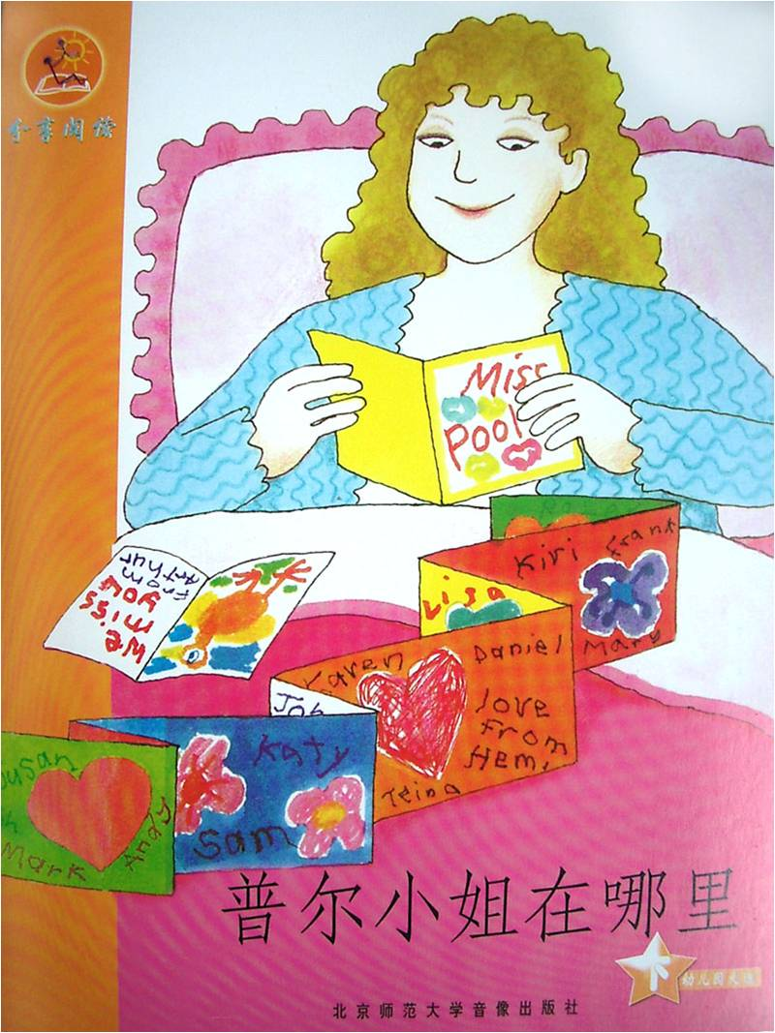

Slide 4
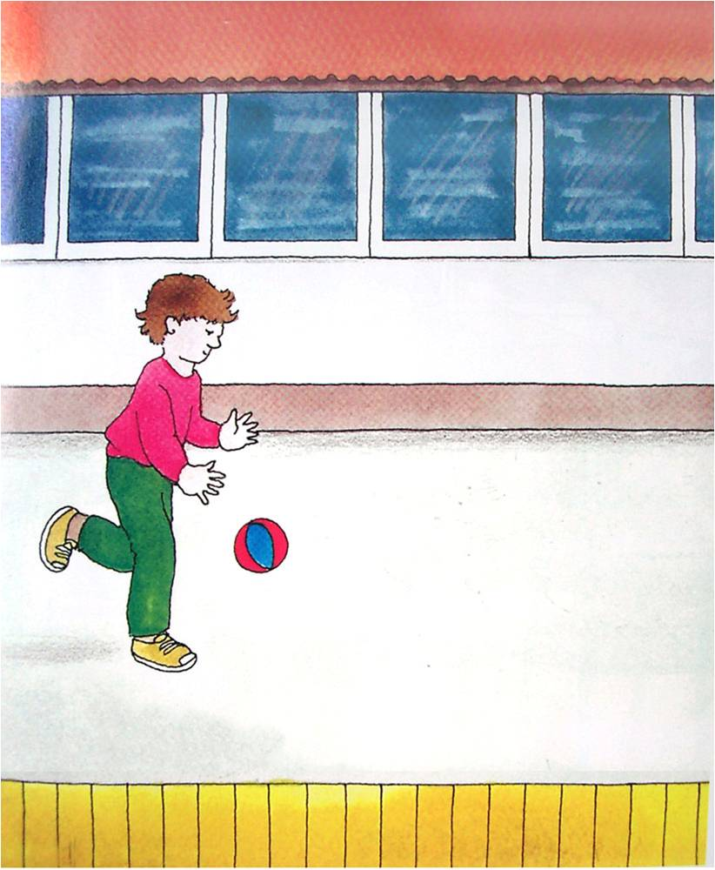
普尔小姐在哪里？她不在操场上。
1

Slide 5
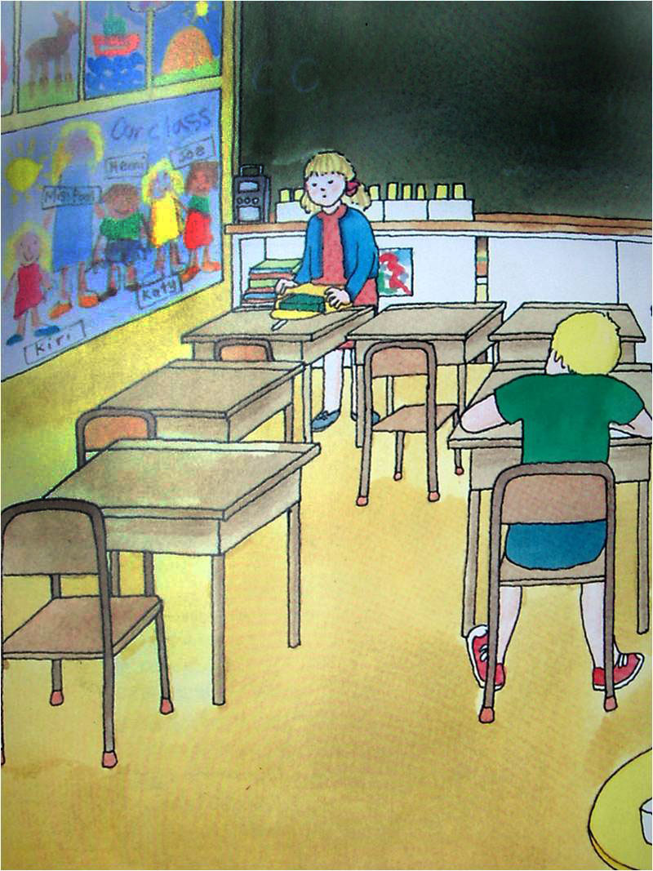
她不在教室里。
2

Slide 6
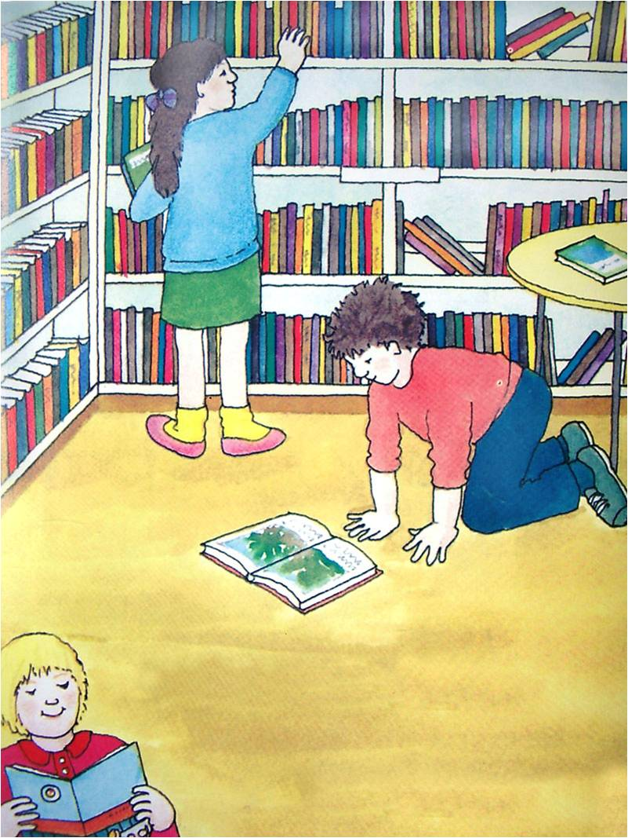
她不在图书馆。
3

Slide 7
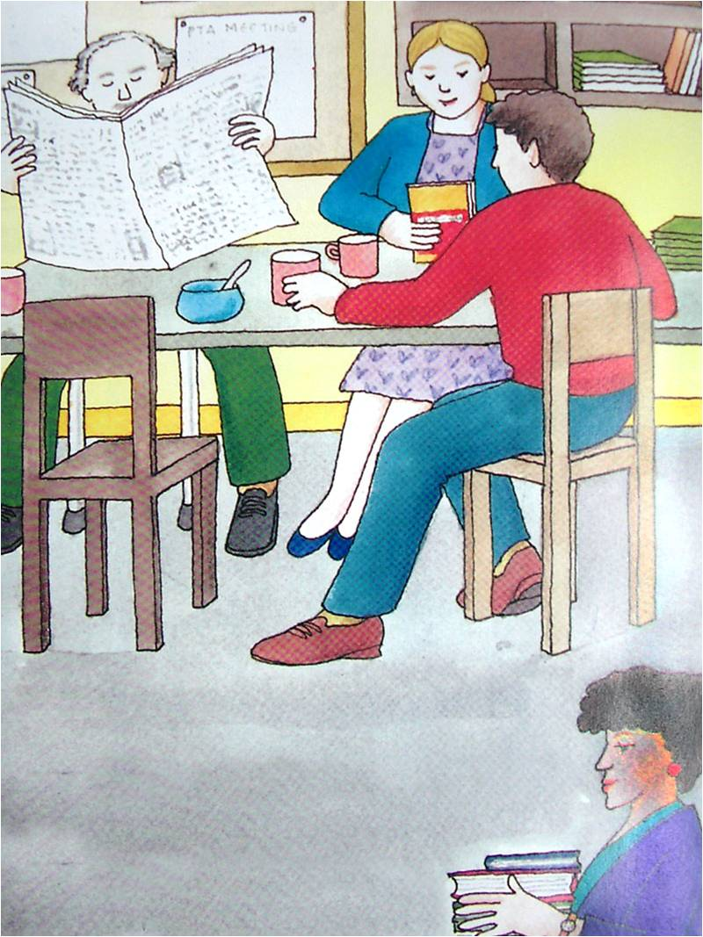
她不在办公室。
4

Slide 8
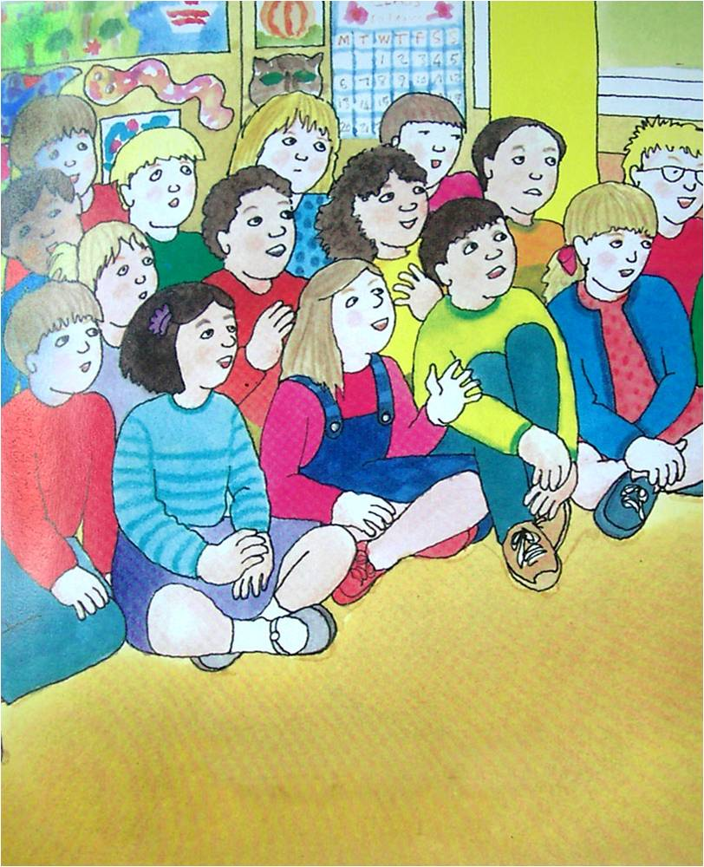
“普尔小姐在哪里？她不在学校里。”
5

Slide 9
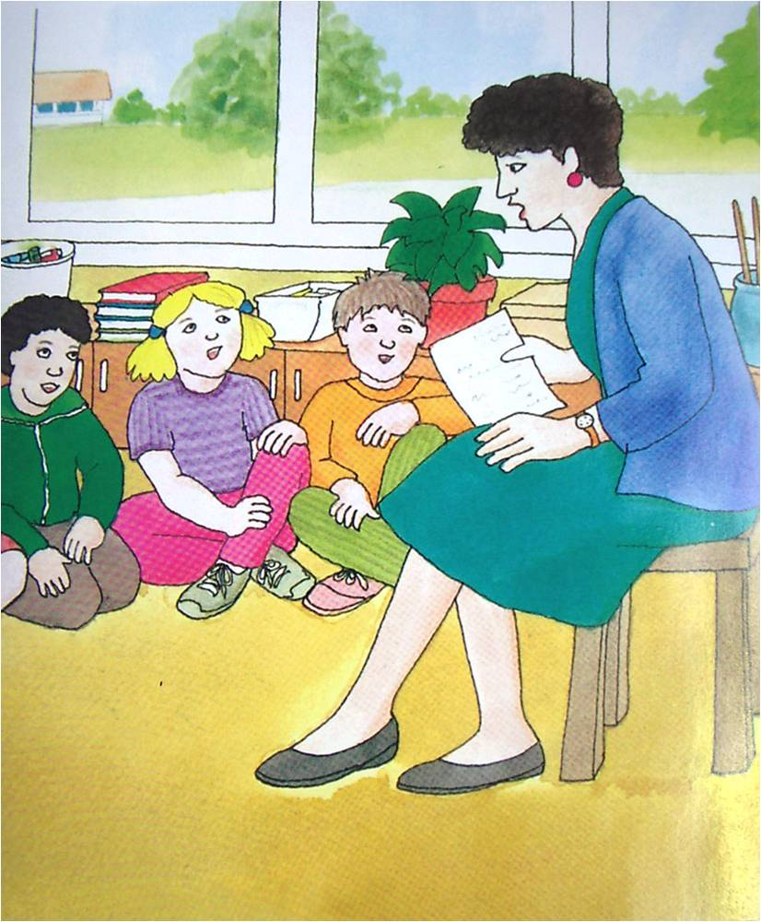
“她感冒了，躺在家里。”
6

Slide 10
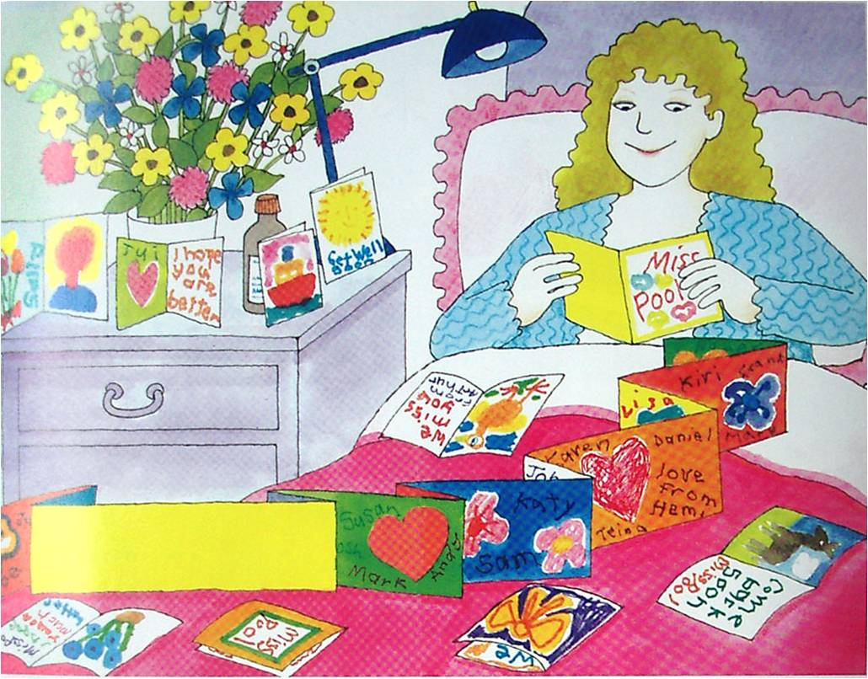
“普尔小姐，快快好起来，我们都很想念你。”
7

